Slide 1

МОЙ ФИНАЛЬНЫЙ ПРОЕКТ
Ai-Jarvis
Бобоев Баховаддин, 1 курс
Меняй только текст в скобках [ … ]

Slide 2

О чём проект
Я генерирую ответы и выполняю команды по текстовым, голосовым и визуальным запросам пользователя.
Джарвис — это универсальный мультимодальный ИИ-ассистент для выполнения широкого спектра задач (анализ изображений, голосовое управление, поиск в сети, генерация кода и ответы на вопросы), а не специализированная модель предсказания цен.
Тип: (регрессия)
Данный проект я создал для своего удобства в будушем, что бы и в учёбе и в работе помогал и облегчал нашу задачу.

Slide 3

Данные и результат
Откуда данные и насколько модель лучше «глупого» baseline.
API: GEMENI
Метрика: [ Точность ответов / скорость откликов ]
→
Baseline
Моя модель
[Ошибки соеденеине]
[ Gemeni 3.5 ]

Slide 4
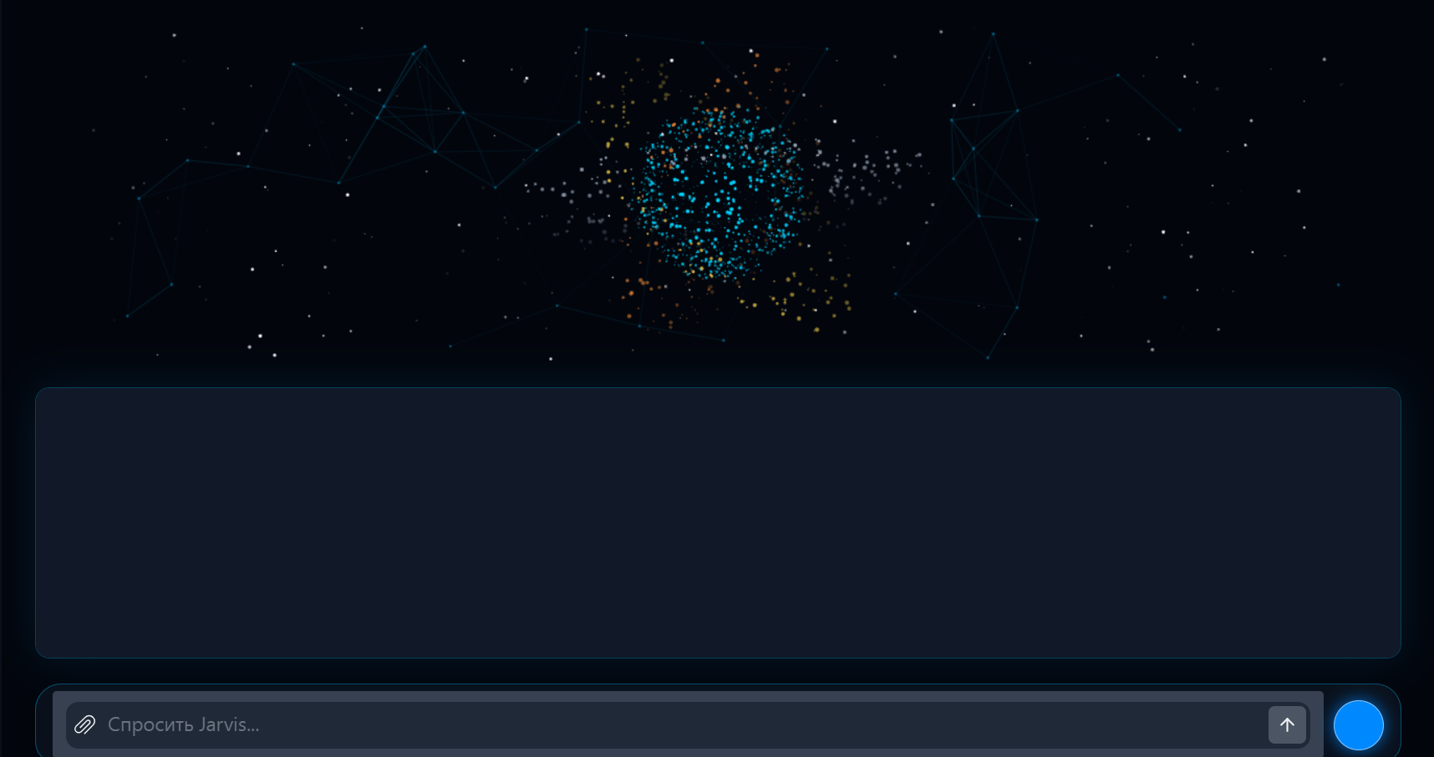

Демо

Slide 5

Выводы
Что получилось: [Получилось базовый ИИ ассистент, который может на данный момент помогать людям с их рутинной. ]
Что было сложно: [Сложно было с внешным фоном, его создание было очень трудним и по не которым местам кода получалось ошибки которые занимали много времени для их исправлние. ]
Что улучшу дальше:[Дальше больше как говорится, буду его дополнять что бы отвечал намного быстрее, добавлю ещё много библиотек что бы он мог обшатся через голосовой чат, а не только через месенджеры. Не дороботок много, буду старатся их дополнять каждый день]
Спасибо! Готов ответить на вопросы.

